Slide 1
Bài 3: NIỀM VUI CỦA BI VÀ BỐNG
Tiết 1+ 2

Slide 2
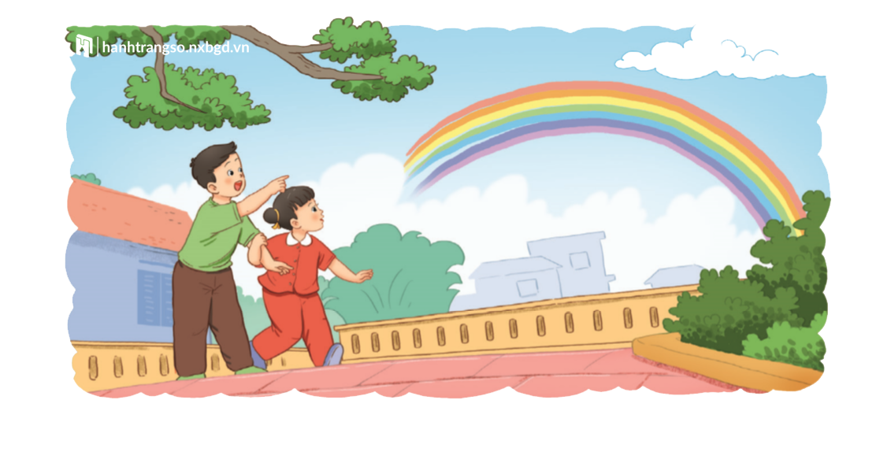
NIỀM VUI CỦA BI VÀ BỐNG
1. Bức tranh dưới đây vẽ những gì?
2. Đoán xem hai bạn nhỏ nói gì với nhau?

Slide 3
LUYỆN ĐỌC TỪ KHÓ
hũ vàng
bỗng nhiên
biến mất

Slide 4
NIỀM VUI CỦA BI VÀ BỐNG
1
Khi cơn mưa vừa dứt, hai anh em Bi và Bống chợt thấy cầu vồng.
Cầu vồng kìa! Em nhìn xem. Đẹp quá!
Bi chỉ lên bầu trời và nói tiếp:
Anh nghe nói dưới chân cầu vồng có bảy hũ vàng đấy.
Bống hưởng ứng:
Lát nữa mình sẽ đi lấy về nhé! Có vàng rồi, em sẽ mua nhiều búp bê và quần áo đẹp.
2
Còn anh sẽ mua một con ngựa hồng và một cái ô tô.
Bỗng nhiên, cầu vồng biến mất. Bi cười:
Em ơi! Anh đùa đấy! Ở đó không có vàng đâu.
Bống vui vẻ:
Thế ạ? Nếu vậy, em sẽ lấy bút màu để vẽ tặng anh ngựa hồng và ô tô.
Còn anh sẽ vẽ tặng em nhiều búp bê và quần áo đủ các màu sắc.
3
Không có bảy hũ vàng dưới chân cầu vồng, hai anh em vẫn cười vui vẻ.
(Theo 108 truyện mẹ kể con nghe)

Slide 5
LUYỆN ĐỌC CÂU KHÓ
- Anh nghe nói dưới chân cầu vồng có bảy hũ vàng đấy.

Slide 6
LUYỆN ĐỌC CÂU KHÓ
- Còn anh sẽ mua một con ngựa hồng và một cái ô tô.

Slide 7
LUYỆN ĐỌC CÂU KHÓ
- Thế ạ? Nếu vậy, em sẽ lấy bút màu để vẽ tặng anh ngựa hồng và ô tô.

Slide 8
LUYỆN ĐỌC CÂU KHÓ
- Còn anh sẽ vẽ tặng em nhiều búp bê và quần áo đủ các màu sắc.

Slide 9
GIẢI NGHĨA TỪ
Cầu vồng
Hũ: bình sành sứ (thủy tinh,…) loại nhỏ, ở giữa phình ra, nhỏ dần về đáy, dùng để đựng.

Slide 10
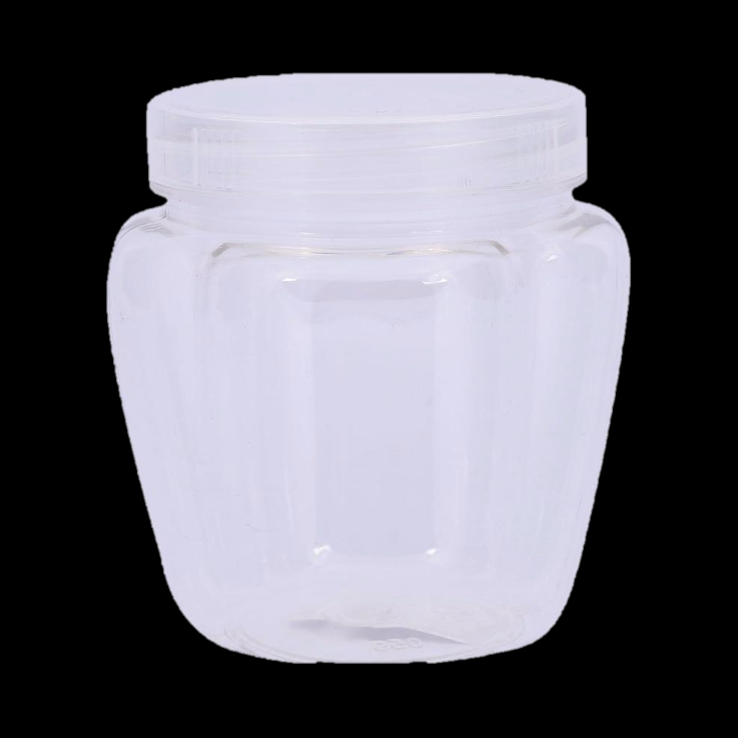
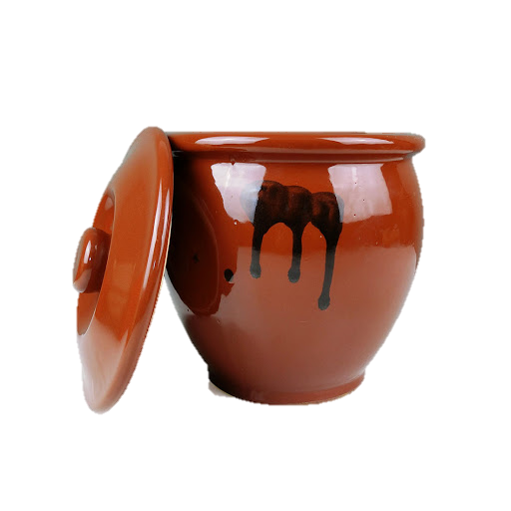
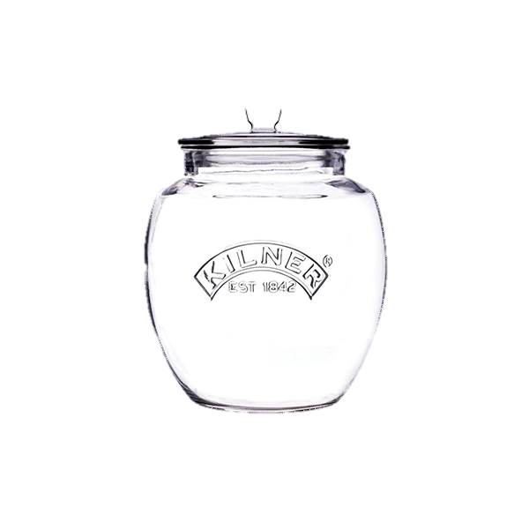
GIẢI NGHĨA TỪ
Hũ: bình sành sứ (thủy tinh,…) loại nhỏ, ở giữa phình ra, nhỏ dần về đáy, dùng để đựng.

Slide 11
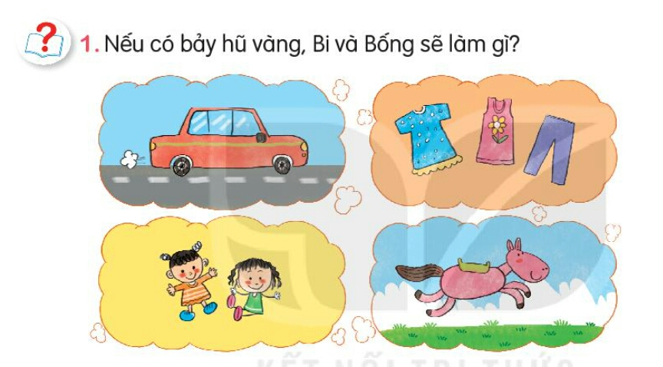
TRẢ LỜI CÂU HỎI

Slide 12
TRẢ LỜI CÂU HỎI
Bi sẽ mua một con ngựa hồng và một cái ô tô.
Bống sẽ mua búp bê và quần áo đẹp.

Slide 13
TRẢ LỜI CÂU HỎI
2
Không có bảy hũ vàng, hai anh em đã làm gì?
Người em vẽ tặng anh ngựa hồng và ô tô còn người anh vẽ tặng em nhiều búp bê và quần áo đủ màu sắc

Slide 14
TRẢ LỜI CÂU HỎI
Tìm những câu nói cho thấy hai anh em rất quan tâm và yêu quý nhau
3
Em sẽ lấy bút màu vẽ tặng anh ngựa hồng và ô tô.
Anh vẫn sẽ tặng em nhiều búp bê và quần áo đủ màu sắc.

Slide 16
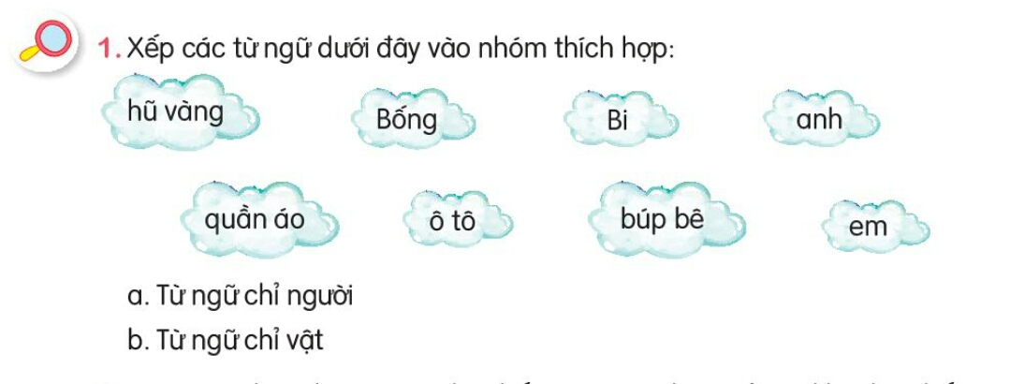
LUYỆN TẬP THEO VĂN BẢN ĐỌC

Slide 17
1. Xếp các từ dưới đây vào nhóm thích hơp:
hũ vàng
Bống
Bi
anh
quần áo
ô tô
búp bê
em
Từ chỉ người | Từ chỉ vật

Slide 18
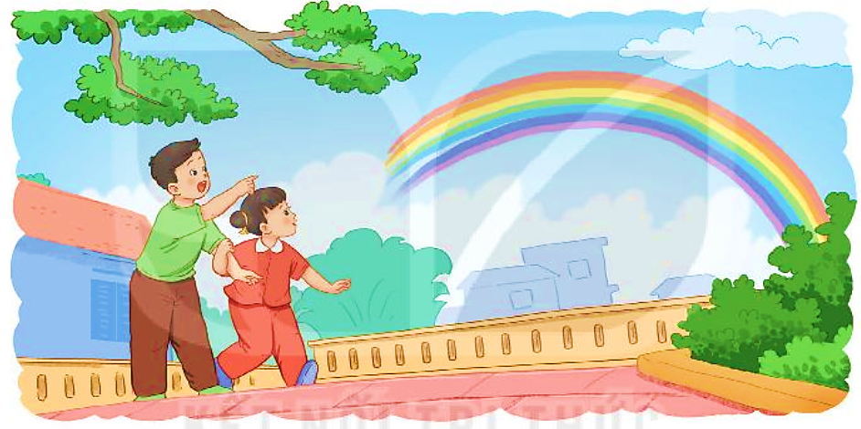
LUYỆN TẬP THEO VĂN BẢN ĐỌC
Tìm trong bài những câu cho thấy sự ngạc nhiên của Bi khi nhìn thấy cầu vồng.
Cầu vồng kìa! Em nhìn xem! Đẹp quá!

Slide 19
Bài 3: NIỀM VUI CỦA BI VÀ BỐNG
Tiết 3

Slide 20
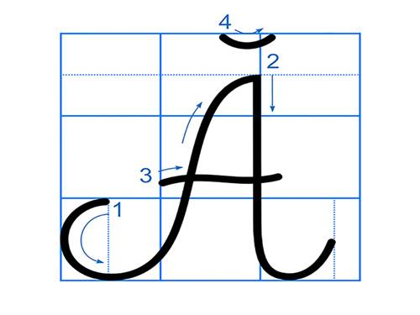
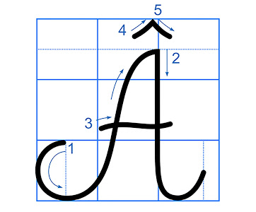
Viết chữ hoa Ă, Â

Slide 23
Viết từ ứng dụng
Chữ cái nào được viết hoa?
Khoảng cách giữa các chữ như thế nào?
Những chữ cái nào cao 2,5 ô li?

Slide 24
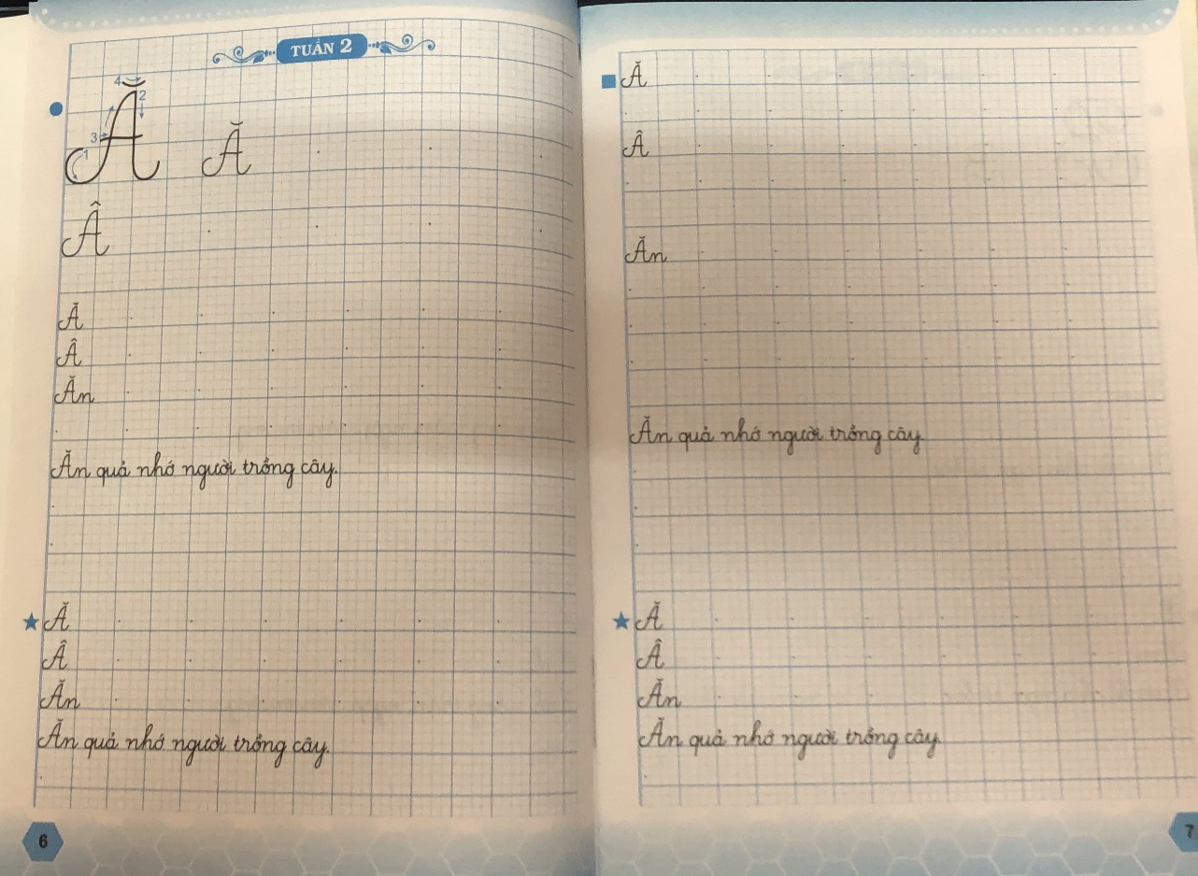

Slide 25
Bài 3: NIỀM VUI CỦA BI VÀ BỐNG
Tiết 4

Slide 26
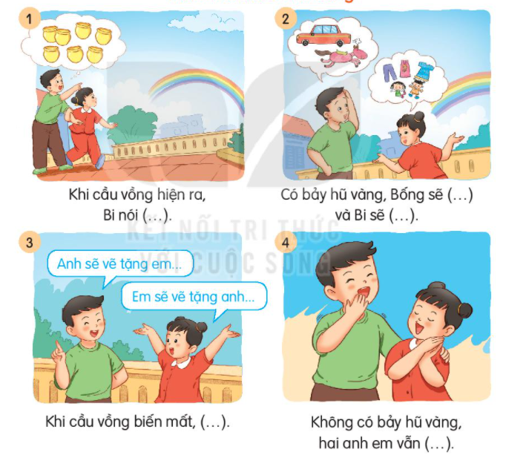
1. Nói tiếp để hoàn thành câu dưới đây:
Bống sẽ mua nhiều búp bê và quần áo đẹp
Bi sẽ mua ngựa hồng và ô tô
Cầu vồng kìa! Em nhìn xem. Đẹp quá!
Không có bảy hũ vàng hai anh em vẫn cười nói vui vẻ
Anh sẽ vẽ tặng em nhiều búp bê và quần áo đủ màu sắc
Em sẽ vẽ tặng anh con ngựa hồng và ô tô

Slide 27
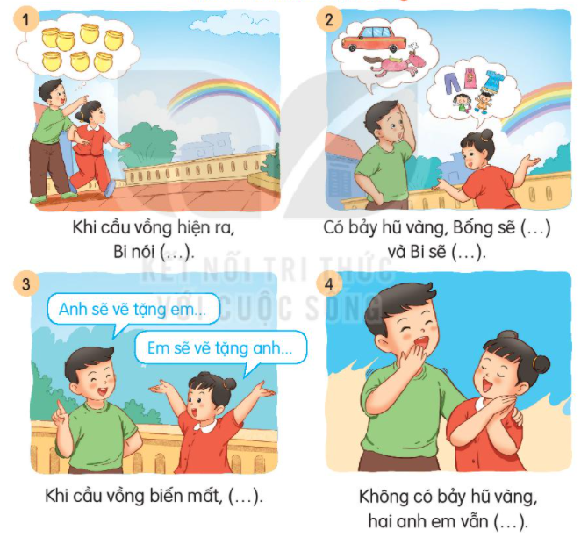
2. Chọn kể 1-2 đoạn của câu chuyện theo tranh

Slide 28
CỦNG CỐ BÀI HỌC
Notes:
Bài giảng thiết kế bởi: Hương Thảo - tranthao121006@gmail.com

